Slide 1
底價訂定與價格分析
行政院公共工程委員會
科長 陳仲祐

Slide 2
簡報大綱
壹、各決標原則之採購
貳、底價訂定原則及參考資料
參、廠商報價及標價分析
肆、底價訂定錯誤態樣
伍、案例

Slide 3
壹、各決標原則之採購
一、決標原則
二、最低標決標原則之採購
三、最有利標決標原則之採購
四、準用最有利標決標原則之採購
五、最高標決標原則之採購
六、複數決標原則之採購
2
Notes:
2

Slide 4
壹、各決標原則之採購
一、決標原則
決標原則
最低標
最有利標
最高標
複數決標

Slide 5
壹、各決標原則之採購
一、採購法決標原則
  最低標決標
  -訂有底價之採購，以合於招標文件規定，且在底價以內之最低標為得標廠商。
  -未訂底價之採購，以合於招標文件規定，標價合理，且在預算數額以內之最低標為得標廠商。
  -總平均評分在及格分數以上之廠商開價格標，採最低標決標。
4
Notes:
4

Slide 6
壹、各決標原則之採購
一、採購法決標原則
  最有利標決標
  -以合於招標文件規定之最有利標為得標廠商。
  準用最有利標決標（22-1-9、10、11）
  -公開評選優勝廠商，洽優勝廠商議價。
5
Notes:
5

Slide 7
壹、各決標原則之採購
一、採購法決標原則
  複數決標
  -機關得於招標文件中公告保留採購項目或數量選擇之組合權利。
  -應合於最低價格、最高標或最有利標之競標精神。
6
Notes:
6

Slide 8
壹、各決標原則之採購
一、採購法決標原則
  最高標決標
  -以廠商承諾給付機關價金之最高者為決標原則。
  -以合於招標文件之廠商為得標廠商。
  -採購法第99條。
7
Notes:
7

Slide 9
壹、各決標原則之採購
二、最低標決標原則之採購
訂有底價之採購
  底價訂定原則
  -底價應依圖說、規範、契約並考量成本、市場行情及政府機關決標資料逐項編列，由機關首長或其授權人員核定。
  -機關訂定底價，得基於技術、品質、功能、履約地、商業條款、評分或使用效益等差異，訂定不同之底價。

Slide 10
壹、各決標原則之採購
  底價訂定原則（續）
  -機關訂定底價，應由規劃、設計、需求或使用單位提出預估金額及其分析後，由承辦採購單位簽報機關首長或其授權人員核定。但重複性採購或未達公告金額之採購，得由承辦採購單位逕行簽報核定。
  -機關辦理部分項目採固定金額給付之採購，得就其他非固定金額之項目訂定底價 。

Slide 11
壹、各決標原則之採購
  底價訂定原則（續）
  -避免未載明正確之預算金額、未考量廠商履約成本、未考量市場行情及政府機關決標資料、未逐項編列，致發生底價金額不合理之情形而發生爭議。

Slide 12
壹、各決標原則之採購
  底價訂定之時機
  底價訂定之時機，因招標方式不同而異：
  -公開招標應於第1階段開標前定之。
  -選擇性招標應於資格審查後之下一階段開標前定之。
  -限制性招標之比價，其底價應於辦理比價之開標前定之。
11
Notes:
11

Slide 13
壹、各決標原則之採購
  底價訂定之時機(續)
  -限制性招標之議價，訂定底價前應先參考議價廠商之報價或估價單。
  -除依採購法第34條第3項但書「公告底價」應於招標前訂定外，底價之訂定應依上述時機訂定。
12
Notes:
12

Slide 14
壹、各決標原則之採購
  底價訂定之時機(續)
  -未達公告金額之採購，其依中央機關未達公告金額採購招標辦法第2條第1項第3款，擇符合需要者辦理比價或議價，底價之訂定，適用採購法施行細則第54條第3項規定。
  -由原底價核定人擔任主持決標人員，或由機關首長授權主持決標人員於改採議價時擔任底價核定人，避免因核定底價作業不及。
13
Notes:
13

Slide 15
壹、各決標原則之採購
  最低合格標未超過底價之處理
  -最低合格標未超過底價且無採購法第58條總標價或部分標價偏低之情形，機關應即宣布決標。
  -最低標廠商之總標價或部分標價偏低，顯不合理，有降低品質、不能誠信履約之虞或其他特殊情形，得限期通知該廠商提出說明或擔保。
14
Notes:
14

Slide 16
採購法第58條(標價偏低)執行程序
底價80%
(A)無顯不合理
最低標主動表示標價錯誤，要求不予決標？
(B)顯不合理
照價決標予最低標；不接受決標：GPL 31,101
最低標價
說明合理
決
標
限期通知最低標提出說明
說明尚非完全合理+差額保證金
說明顯不合理
逕不決標予最低標
未期限內提出說明
未提出差額保證金
底價70%
(A)無顯不合理
(B)顯不合理
說明合理
限期通知最低標提出說明
說明顯不合理or尚非完全合理
逕不決標予最低標
最低標表示願意提出差額
保證金者，機關應予拒絕
未期限內提出說明

Slide 17
壹、各決標原則之採購
  最低合格標未超過底價之處理
  -得洽最低標廠商減價1次；減價結果仍超過底價時，由所有合於招標文件規定之投標廠商重新比減價格，比減價格不得逾3次。
16
Notes:
16

Slide 18
壹、各決標原則之採購
  最低合格標超過底價之處理
  ※機關確有緊急情事需決標
  最低標價仍超過底價而不逾預算數額，應經原底價核定人或其授權人員核准，且不得超過底價百分之八。但查核金額以上之採購，超過底價百分之四者，應先報經上級機關核准後決標。
17
Notes:
17

Slide 19
壹、各決標原則之採購
  最低合格標未超過底價之處理
  超過底價百分之四未逾百分之八程序:
  上級未派員監辦：先保留決標，並應敘明理由連同底價、減價經過及報價比較表或開標紀錄等相關資料，報請上級機關核准。
  上級派員監辦：由監辦人員於授權範圍內當場予以核准，或由監辦人員簽報核准之。
18
Notes:
18

Slide 20
壹、各決標原則之採購
  最低合格標未超過底價之處理
  -合格廠商僅有1家或採議價方式辦理之採購，因無其他競爭對手，如該廠商之標價超過底價，經洽減結果，廠商書面表示減至底價或照底價之金額再減若干數額者，機關應予接受。
19
Notes:
19

Slide 21
壹、各決標原則之採購
  最低合格標未超過底價之處理
  ※機關訂定合理底價，依採購法第34條第3項規定於決標前對底價保密，並於廠商減價過程勿主動建議廠商減至底價，避免決標後廠商認為底價金額偏低不合理，被機關人員誤導減價，而提出異議、申訴。
20
Notes:
20

Slide 22
壹、各決標原則之採購
未訂有底價之採購
  最低合格標未超過底價之處理
  -除小額採購外，應成立評審委員會。
  -設有評審委員會者，應先審查合於招標文件規定之最低標價後，再由評審委員會提出建議之金額。但標價合理者，評審委員會得不提出建議之金額。
21
Notes:
21

Slide 23
壹、各決標原則之採購
  建議金額提出之時機
  -評審委員會成立之時機
  公開招標：開標前
  選擇性招標：資格審查後下一階段開標前
  限制性招標：議價或比價前
-建議金額：參考最低標廠商報價後提出
22
Notes:
22

Slide 24
壹、各決標原則之採購
  最低合格標報價未超過建議金額或預算金額之處理
  -最低合格標未超過建議金額或預算金額且無採購法第58條總標價或部分標價偏低之情形者，機關應即宣布決標。
  -符合採購法第58條規定，依採購法第58條(標價偏低)執行程序辦理。
23
Notes:
23

Slide 25
壹、各決標原則之採購
  最低合格標報價超過建議金額或預算金額之處理
  -與訂有底價，最低合格標超過底價之處理相同。
24
Notes:
24

Slide 26
壹、各決標原則之採購
三、最有利標決標原則之採購
價格作為評選項目
  價格相關之總標價及其組成之正確性、完整性、合理性、超預算或超底價情形、折讓、履約成本控制方式、後續使用或營運成本、維修成本、殘值、報廢處理費用或成本效益等，進行分析評分或評比。
25
Notes:
25

Slide 27
壹、各決標原則之採購
  價格納入評分或評比所占比率或權重
  非固定服務費用：
  20%≦比率或權重≦50%
  固定服務費用：
  比率或權重〈20%
26
Notes:
26

Slide 28
壹、各決標原則之採購
訂有底價之最有利標
  -採最有利標決標者，以不訂底價為原則
  -訂有底價，而廠商報價逾底價須減價者，採行協商措施洽減。
  ※採最有利標決標辦理，評定最有利標後即決標，不得再洽該廠商議價。
27
Notes:
27

Slide 29
壹、各決標原則之採購
  四、準用最有利標決標原則之採購
  採購法第22條第1項第9款以限制性招標辦理委託專業服務、技術服務或資訊服務之評選。
  價格作為評選項目
  -非固定服務費用：
  20%≦比率或權重≦50%
  -固定服務費用：
  比率或權重〈20%
28
Notes:
28

Slide 30
壹、各決標原則之採購
  洽優勝廠商議價：
  訂定底價：
  依圖說、規範、契約並考量成本、市場行情及政府機關決標資料逐項編列，於評選優勝廠商後議價前參考廠商之報價訂定底價。
  不訂底價：
  成立評審價格之評審委員會（得以採購評選委員會代之）審定廠商報價。
29
Notes:
29

Slide 31
壹、各決標原則之採購
  議價廠商之標價合理且在預算金額以內，機關得依其標價訂定底價，照價決標。
  機關訂定合理底價，依採購法第34條第3項規定於決標前對底價保密，並於廠商減價過程勿主動建議廠商減至底價，避免決標後廠商認為底價金額偏低不合理，被機關人員誤導減價，而提出異議、申訴。
30
Notes:
30

Slide 32
壹、各決標原則之採購
  五、最高標決標原則之採購：
  廠商給付予機關之權利金或費用最多。
  採購法第99條規定甄選投資興建、營運之廠商、廠商報價金額包括機關支出及收入金額者或以使用機關財物或權利為對價。
  而無其他支出金額者，其以廠商承諾給付機關價金為決標原則。
31
Notes:
31

Slide 33
壹、各決標原則之採購
  六、複數決標原則之採購：
  辦理特定個案，認為得由或有必要由2個以上廠商決標者，得於招標文件中公告保留採購項目或數量選擇之組合權利。
  合於最低價格或最有利標之競標精神。
32
Notes:
32

Slide 34
貳、底價訂定原則及參考資料
  ※預算編列
  預算編列按使用目的之不同，並考量採購規模、性質、品質要求、履約地點差異、履約期間長短、物價變動等情形，配合專業判斷，予以彈性調整。
33
Notes:
33

Slide 35
貳、底價訂定原則及參考資料
  一、底價訂定原則
  底價應依圖說、規範、契約並考量成本、市場行情及政府機關決標資料逐項編列，由機關首長或其授權人員核定。
  基於技術、品質、功能、履約地、商業條款、評分或使用效益等差異，訂定不同之底價。
34
Notes:
34

Slide 36
貳、底價訂定原則及參考資料
  一、底價訂定原則（續）
  規劃、設計、需求或使用單位提出預估金額及其分析後，由承辦採購單位簽報機關首長或其授權人員核定。但重複性採購或未達公告金額之採購，得由承辦採購單位逕行簽報核定。
  部分項目採固定金額給付之採購，得就其他非固定金額之項目訂定底價。
35
Notes:
35

Slide 37
貳、底價訂定原則及參考資料
  一、底價訂定原則（續）
  財物原產地
  -海運或空運交貨
  -是否有申請免稅或退稅之作業。
  -本國貨幣兌換匯率或生產國交叉匯率變動
  -供應國家或各產地經濟景氣及通貨變化
  -即期或遠期信用狀或到貨付款條件
36
Notes:
36

Slide 38
貳、底價訂定原則及參考資料
  二、參考資料
  工程價格資料庫
  -得標廠商之契約單價
  -機關核定之預算單價
37
Notes:
37

Slide 39
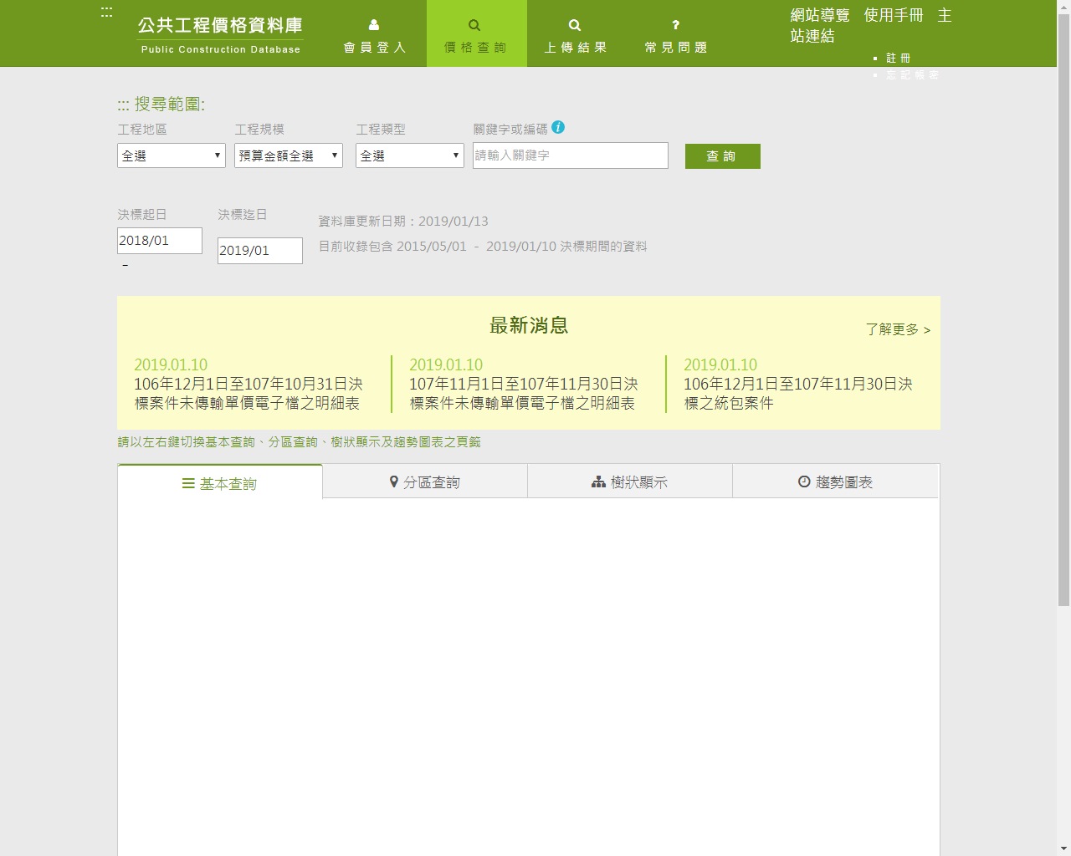
貳、底價訂定原則及參考資料
38
Notes:
38

Slide 40
貳、底價訂定原則及參考資料
  二、參考資料
  資訊服務價格資料庫
  -資訊服務業者之人員每月實際薪資
39
Notes:
39

Slide 41
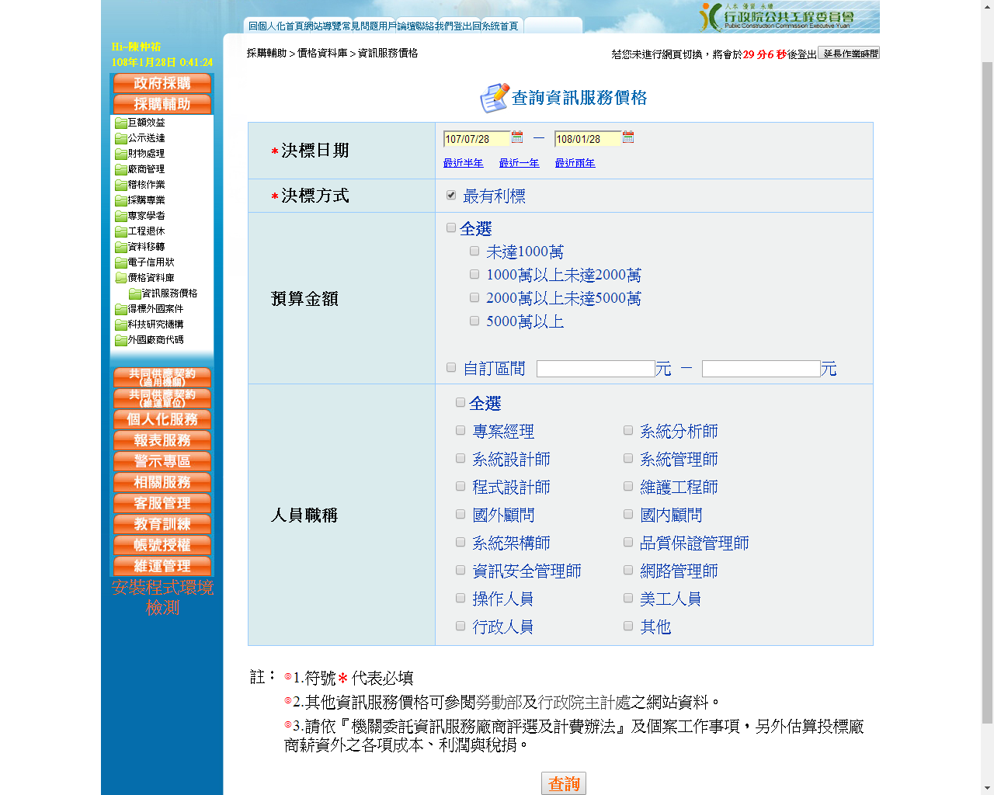
貳、底價訂定原則及參考資料
40
Notes:
40

Slide 42
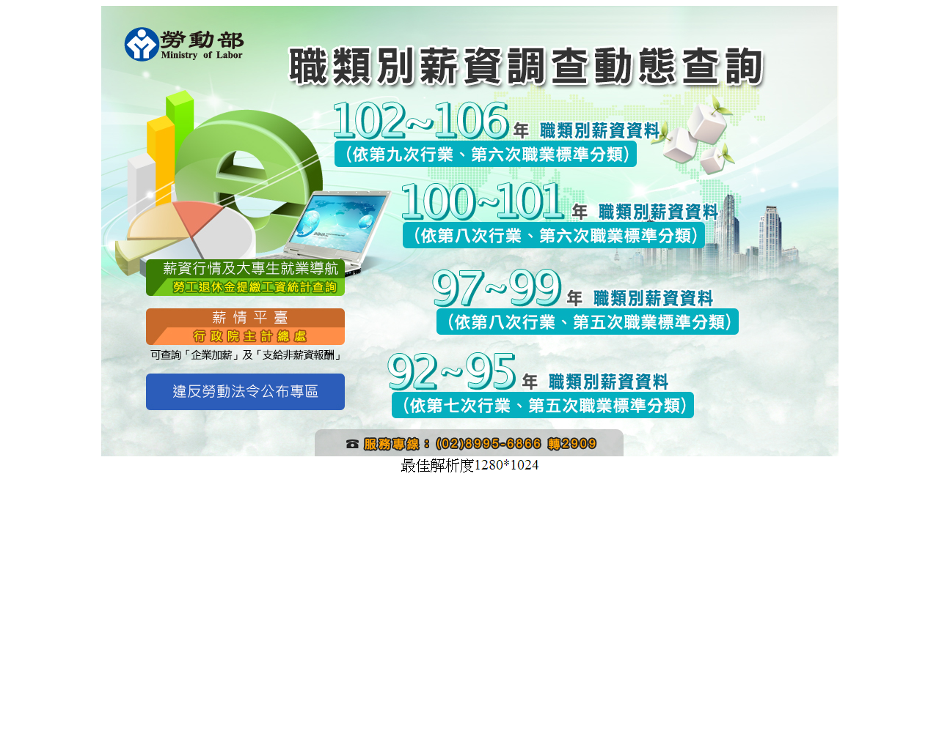
貳、底價訂定原則及參考資料
  二、參考資料(續)
  勞動部職類別薪資調查動態查詢
41
Notes:
41

Slide 43
貳、底價訂定原則及參考資料
  二、參考資料(續)
  機關歷年相關案件決標資料
42
Notes:
42

Slide 44
貳、底價訂定原則及參考資料
  三、採購審查小組
  成立採購審查小組協助審查底價審查
  小組成員機關內或其他機關具專業能力之人員，並得遴選專家、學者參與。
43
Notes:
43

Slide 45
參、廠商報價及標價分析
  一、廠商報價
  經加價或減價後之標價決定最低標
  -考量廠商投標時，不同廠商所提供標的的性能、耐用年限、保固期、能源使用效能或維修費用等之差異。
  -廠商報價依招標文件所定之調整方式增減標價。
  公式：標的性能有關、明確且具辨別廠商間之差異、客觀合理。
44
Notes:
44

Slide 46
參、廠商報價及標價分析
  一、廠商報價
  契約價金之記載
  -契約應記載總價。
  -未有總價者，記載項目、單價及金額或數量上限。
  -契約總價曾減價而確定，所組成之各單項價格依契約約之調整方式調整單價。
45
Notes:
45

Slide 47
參、廠商報價及標價分析
  二、標價審查
  要求廠商於投標文件詳列各主要項目及其子項、孫項之成本結構。
  細部分析審查
  比較過去履約項目，包括規格、程序步驟、所需機工具、設備規劃、檢驗程序、人工、受僱人員技術、交運時間、生產效率及數量、加班工時。
46
Notes:
46

Slide 48
參、廠商報價及標價分析
  二、標價審查
  數量應與完成履約之目的相當
  可比較不同廠商間相同項目之單價及數量差異。
  採購法第58條之規定
  考量該廠商所提供之標的與其報價是否合理、完整，致影響其工作進度、品質、誠信履約等情形進行分析。
47
Notes:
47

Slide 49
參、廠商報價及標價分析
  二、標價審查
  總標價分析
  -各投標廠商競爭情形及標價之差異。
  -不同機關過去相同採購標的之價格與廠商標價之差異：
  1、歷史價格趨勢。
  2、各次採購之數量與時間差、季節性變動。
  3、產品生命週期、技術改進。
  4、採購方式或履約條件是否不同。
  5、特殊情形，如緊急採購、地理位置等。
48
Notes:
48

Slide 50
參、廠商報價及標價分析
  二、標價審查
  總標價分析(續)
  -比較過去本機關或其他機關類似採購標的之價格
  1、就採購標的間之差異處，分析其可能之成本或市場競爭情形差異。
  2、就過去類似採購標的之價格，分析本次採購標的之價格是否正常合理之用。
49
Notes:
49

Slide 51
參、廠商報價及標價分析
  二、標價審查
  總標價分析(續)
  -比較廠商之商品型錄或網路之參考價格：比較分析數量、交易條件等差異，再就成本進行合理加減。
  -直接向廠商查詢報價、過去可信報價折扣。
50
Notes:
50

Slide 52
參、廠商報價及標價分析
  二、標價審查
  總標價分析(續)
  -以標準化之單價計算總價：主管機關編定之計算標準。
  -與機關預算或預估金額相比較。
  -物價指數調整：以過去之採購價格為基礎，利用相關物價指數調整。
51
Notes:
51

Slide 53
參、廠商報價及標價分析
  二、標價審查
  標價之單價分析
  -標價單價偏低：誤報（例如少1位數）或故意低報。
  -先領款部分高報，後領款部分低報。
  -易做部份報高，難做部份報低。
  -履約階段可能增加數量之項次單價高報，可能減少數量之項次單價低報。
52
Notes:
52

Slide 54
參、廠商報價及標價分析
  二、標價審查
  採購法第59條之規定
  -選擇性或限制性招標辦理採購
  -採購契約之價款不得高於廠商於同樣市場條件之相同工程、財物或勞務之最低價格。
  同樣市場條件：相同交易數量、時間、區域、押標金、保證金、付款、保固與逾期違約金等商業條件及市場供需變化等情形。
53
Notes:
53

Slide 55
參、廠商報價及標價分析
  二、標價審查
  利潤
  -依採購標的特性，隨著成本一定比率、市場競爭程度、短中長期經營策略不同有別。
  -服務成本加公費法規定公費應為定額，不得按直接薪資及管理費之金額依一定比率增加，且全部公費不得超過直接薪資扣除非經常性給與之獎金後與管理費用合計金額之百分之二十五。
54
Notes:
54

Slide 56
肆、底價訂定錯誤態樣
  訂定底價作業或時機不符規定，例如公開招標未於開標前定之，而於開標後參考審查合格廠商之標價訂定底價；議價前未參考該議價廠商之報價或估價即訂定底價。
  開標後更改底價。
  不考慮廠商單價是否合理而強以機關預算單價調整 廠商單價。
55
Notes:
55

Slide 57
肆、底價訂定錯誤態樣
  標價偏低，未經分析逕行決標，或未通知廠商說明即逕通知繳納差額保證金，或未繳納差額保證金前即決標而於決標後通知繳納差額保證金。
  決定最有利標後再洽廠商減價。
  未更改招標文件內容而重行訂定之底價，除有正當理由外（例如匯率大幅波動影響底價之訂定），較廢標前合格廠商之最低標價為高。
56
Notes:
56

Slide 58
肆、底價訂定錯誤態樣
  機關核定底價逾預算金額。
  底價訂定未逐項編列。
  招標文件載明部分項目費用固定，機關未針對非固定部分訂定底價。
57
Notes:
57

Slide 59
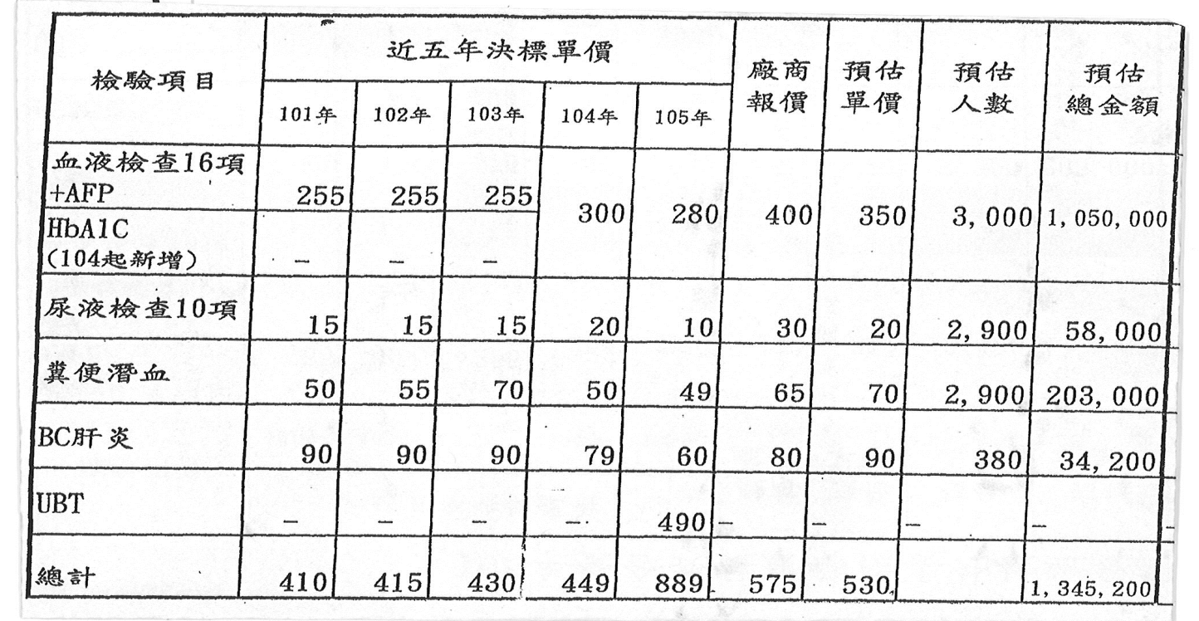
伍、案例
案例A：某縣衛生局辦理「106年度○○社區整合式健康篩檢委外檢驗案」，辦理血液常規檢查＋腫瘤標記計18項（人數3000人）、尿液常規檢查10項（人數2900人）、大腸癌篩檢1項（人數2900人）、肝炎檢查2項（人數380人），底價核定每人350元。

Slide 60
伍、案例
案例B：
一、某機關辦理採購104年6月9日，第1次開標，甲、乙、丙、丁等4廠商均為合格投標廠商，紀錄載示「開標結果，甲公司報價最低，惟低於核定底價80％以下，依政府採購法第58條執行程序，主持人當場宣布『保留決標』，俟廠商提出說明後，再行決定是否決標」。
二、104年6月11日，採購機關去函甲公司，要求於文到2日內提出「（l）標價為何偏低（2）以該標價承作，為何不會有降低品質、不能誠信履約之虞或其他特殊情形」。

Slide 61
伍、案例
三、104年6月15日，甲公司第1次復函說明「係採用某設備商提供之產品（附型錄），完全符合本案規範設備要求（附設備商報價）」、「軟體部分，驗收前會提供原廠授權書與正版光碟；硬體部分供應如規範要求數量」、「設備配置與安裝待圖檔繪製完成，與業主採購人員討論」、「本公司雖低於底價八折投標，在品質與物料供應仍會依招標文件需求供應物料」。
四、104 年6月16日，採購機關承辦人員簽奉核示「5 個上班日內繳交差額保證金後決標」。

Slide 62
伍、案例
五、104年6月26日，甲公司第2次去函表示，原採用某設備商提供之產品，惟於前函申覆後，遭提高價格，爰請機關「協助告知完全符合規範之3家設備廠商」，以供該公司採買；若業主無法提供，則該公司恐無法如期供料，屆時請採購機關『不決標』予該公司。
六、承辦人簽會意見「廠商對招標文件內容有疑義者，應於招標文件規定之日期前，以書面向招標機關請求釋疑。該標案已核示請廠商繳交差額保證金後決標，廠商續函請提供3家設備商之要求甚不合理」、「採購法亦無以設備商家數多寡據以判斷有無逾機關所需」，於30日奉核示『不予決標給甲公司』，作成決標紀錄，決標予乙公司。

Slide 63
伍、案例
七、104年7月1日，採購機關去函甲公司，請於文到7日內繳交差額保證金。。
八、104年7月7日，採購機關再度去函甲公司稱，甲公司「第1次說明尚非完全合理，乃函請於繳交差額保證金後決標」、「本案尚依保留決標程序進行中，貴公司提出之第2次說明，依政府採購法第58條，認為該說明顯不合理，逕不決標予貴公司」。

Slide 64
伍、案例
案例C：
某機關辦理106年度勞動派遣採購案，派遣勞工薪資、勞健保、勞工退休金、積欠工資墊償基金提繳費及就業保險費等採固定費用，機關於招標文件載明其費用，採固定費用，廠商僅需就管理費及利潤、營業稅報價。
本採購案預算金額6,950,000元，固定費用部分為 6,468,168元，承辦採購單位簽請首長核定底價，未針對管理費及利潤、營業稅，針對總價報請首長核定，首長核定底價6,116,000元。

Slide 65
簡報完畢
敬請指教

